Slide 1
GRUPOS DE DUELO ONLINE
APOYO PARA QUIENES NO HAN PODIDO DESPEDIRSE DE SUS SERES QUERIDOS

Slide 2
PROBLEMA
Aflicción por la muerte de seres queridos durante la crisis del Covid-19 y por no haberse podido despedir de ellos.
IMPORTANCIA
Debido a la crisis del Covid-19 Un gran número de personas van a verse afectada por las pérdidas de seres queridos y por las circunstancias en las que se están produciendo.
SOLUCIÓN
Ofrecer apoyo mediante grupos de duelo online.
OBJETIVO
Minimizar el desarrollo del trastorno de duelo complejo persistente (DSM-V) y aliviar la aflicción de las personas que han perdido seres queridos.
CÓMO
Mediante el desarrollo de un servicio online multiplataforma para ofrecer grupos de apoyo para elaborar el duelo por la pérdida de seres queridos.
EQUIPO
Multidisciplinar de personal de las Facultades de Trabajo Social e Informática de la UCM e ingenieros informáticos de la empresa ControAltSup.
SOCIOS
Colegio de Trabajadores Sociales de Madrid. Consejo General del Trabajo Social de España.

Slide 3
Objetivos
Ayudar a la mejor elaboración del duelo de quienes hayan perdido seres queridos en el contexto generado por la crisis del covid-19 y no se hayan podido despedir adecuadamente de ellos o sientan que precisan apoyo o ayuda para elaborar su experiencia.
Ofrecer un servicio seguro de grupos de apoyo online multiplataforma

Slide 4
Características básicas de Servicio
Servicio de grupos de apoyo online.
Grupos de apoyo orientados a la elaboración del duelo por el fallecimiento de un ser querido.
Pensado para personas que hayan perdido familiares y seres queridos en el contexto de la crisis del Covid-19.
Especialmente diseñado para quienes no hayan podido despedirse de sus seres queridos fallecidos.
Integrado en servicio más general de trabajo con grupos desarrollando en el marco del Proyecto TSG+ de Retos del Mineco https://www.ucm.es/tsgplus
Con el apoyo del Colegio Oficial de Trabajadores Sociales de Madrid y el Consejo General del Trabajo Social.
Garantía de privacidad e identidad para los usuarios.
Gestionado y supervisado por profesionales del trabajo social colegiados y otras profesionales de la intervención social, con experiencia demostrada en el diseño, puesta en marcha y evaluación de proyectos de intervención en trabajo social con grupos y en la intervención social online.
Con una evaluación adecuada y científicamente validada de las necesidades de apoyo de los usuarios y de los resultados obtenidos en los grupos.
Ofrece formación necesaria y supervisión a los profesionales y a los voluntarios.
Ajustado a la normativa de datos personales y garantía de derechos digitales (LO 3/2018, de 5 de diciembre) y de ser preciso a la UES
Con el apoyo de voluntarios formados específicamente para ofrecer apoyo social en grupos de forma adecuada. Muchos de estos voluntarios serán usuarios del servicio. Estos es, personas que hayan perdido a sus seres queridos y quieran apoyar a otros en su misma situación.
Siguiendo un modelo de grupos de apoyo basado en evidencias desarrollado por un grupo de expertos en trabajo social con grupos de la Facultad de Trabajo Social, siguiendo los estándares de la Asociación Internacional de Trabajo Social con Grupos (IASWG)
Sistema multiplataforma (Web, IOS, Android), de muy fácil manejo y amigable, desarrollado en código abierto y reutilizable para futuros servicios a la ciudadanía similares. Será desarrollado por ingenieros en informática y personal competente en el manejo de software libre. Integrará la plataforma de código abierto www.Jitsi.org para video conferencia grupal.

Slide 5
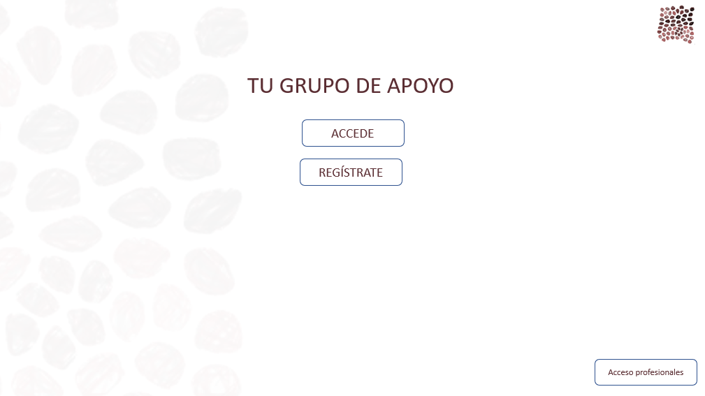
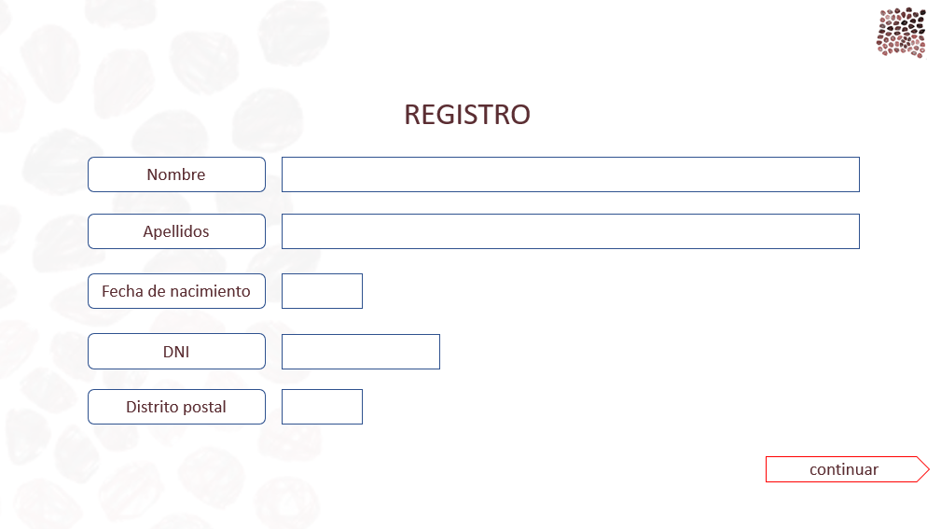
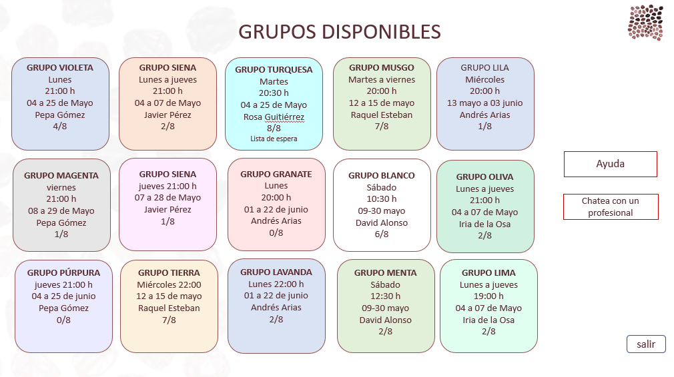
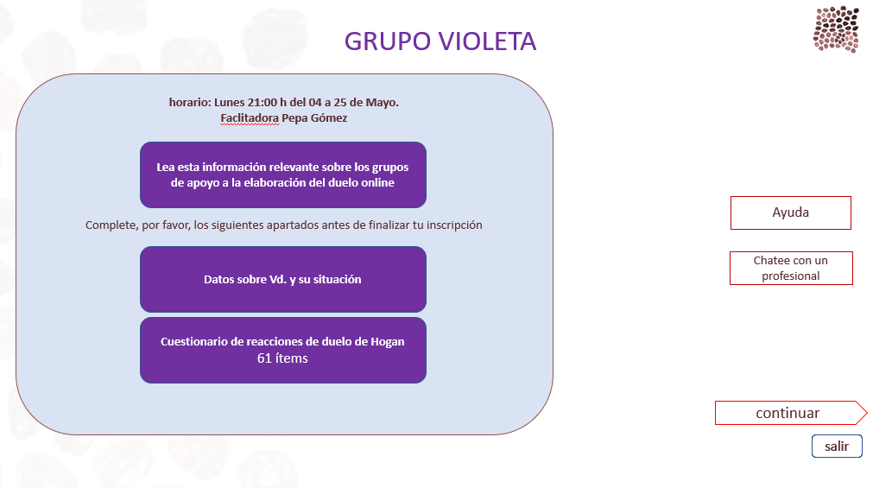
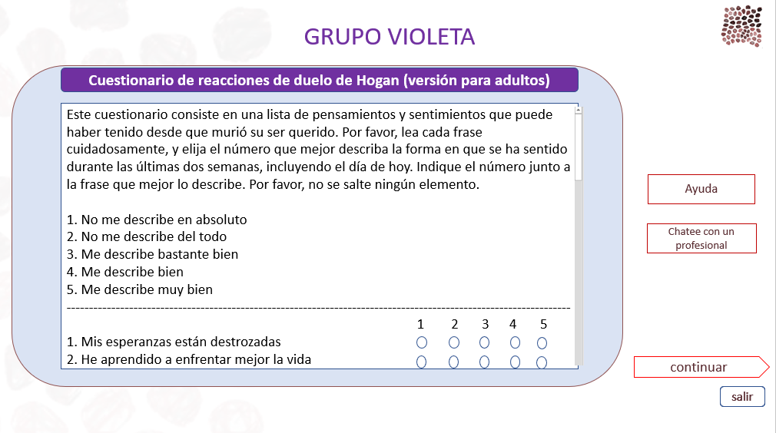
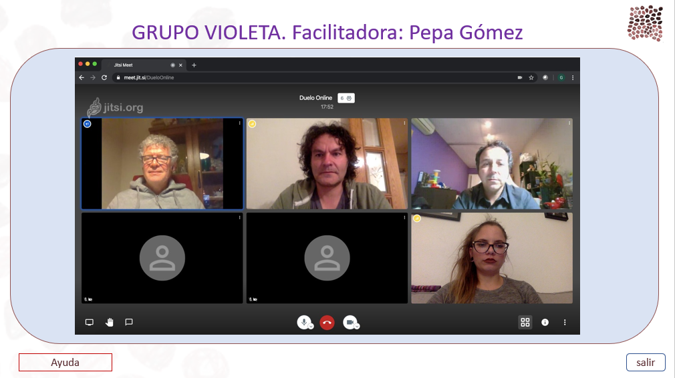
Pantallazos de prototipo
1
2
3
4
5
6

Slide 6
Equipo de trabajo
Andrés Arias Astray. Catedrático de Trabajo Social y Servicios Sociales. UCM
David Alonso González. Profesor Contratado Doctor de Trabajo Social y Servicios Sociales. UCM.
Juan Pavón. Catedrático en el Departamento de Ingeniería de Software e Inteligencia Artificial. UCM.
Sergio Maceiras. Profesor Ayudante Doctor de Filosofía Moral y Política. UCM.
Iria de la Osa Subtil. Coordinadora de GrupoLab. Psicóloga. Técnico Laboratorio. UCM.
Mario González. Ingeniero especialista en automatización. Empresa ControlAltSup
Linda Vanina Ducca Cisneros. Investigadora en Formación. Experta en trabajo con grupos. UCM.
Viabilidad, sostenibilidad y replicabilidad
El proyecto estará gestionado con profesionales pero contará con la colaboración de voluntarios formados y supervisados, parte de los cuales habrán pasado por situaciones de duelo.
El proyecto es trasladable a otras situaciones en las que sea necesario ayudar a las personas a superar la aflicción debida a la muerte de seres queridos.
El proyecto cuenta con el apoyo de instituciones clave para su difusión y apoyo.
El proyecto tiene una dimensión formativa para estudiantes de trabajo social que puede asegurar su sostenibilidad.
El proyecto utiliza software de código abierto con lo que es replicable y reutilizable en otros contextos.

